Slide 1
ZÁKLADNÍ ŠKOLA OLOMOUC příspěvková organizace MOZARTOVA 48, 779 00 OLOMOUC tel.: 585 427 142, 775 116 442; fax: 585 422 713 email: kundrum@centrum.cz; www.zs-mozartova.cz
Projekt: ŠKOLA RADOSTI, ŠKOLA KVALITY
Registrační číslo projektu: CZ.1.07/1.4.00/21.3688
EU PENÍZE ŠKOLÁM
Operační program Vzdělávání pro konkurenceschopnost

Slide 2
ZÁKLADNÍ ŠKOLA OLOMOUC příspěvková organizace MOZARTOVA 48, 779 00 OLOMOUC tel.: 585 427 142, 775 116 442; fax: 585 422 713 email: kundrum@centrum.cz; www.zs-mozartova.cz
Autor: | Mgr. Eva Hájková
Vzdělávací oblast: | Člověk a příroda
Vzdělávací obor: | Zeměpis
Vzdělávací předmět: | Zeměpis
Ročník: | 7.
Tematická oblast: | Regiony světa
Téma hodiny: | Státy jižní Afriky
Označení DUM: | VY_32_INOVACE_40.08.HAJ.ZE.7
Vytvořeno: | 16. 11. 2013

Slide 3
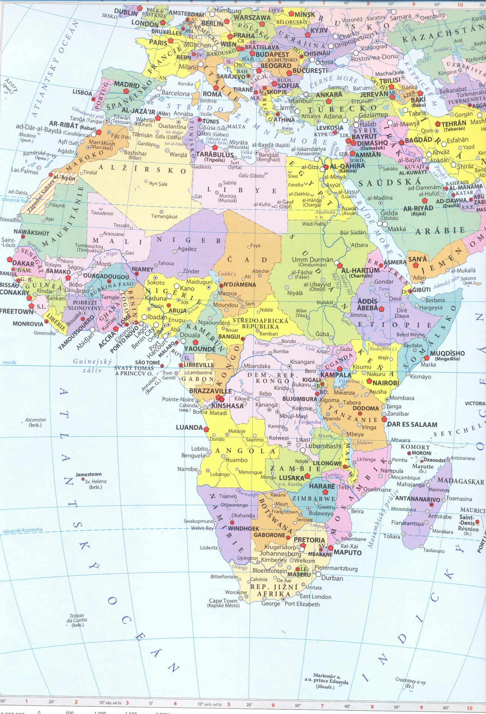
Státy jižní Afriky
Zambie
Mosambik
Angola
Zimbabwe
Namibie
Botswana
Jihoafrická republika

Slide 4
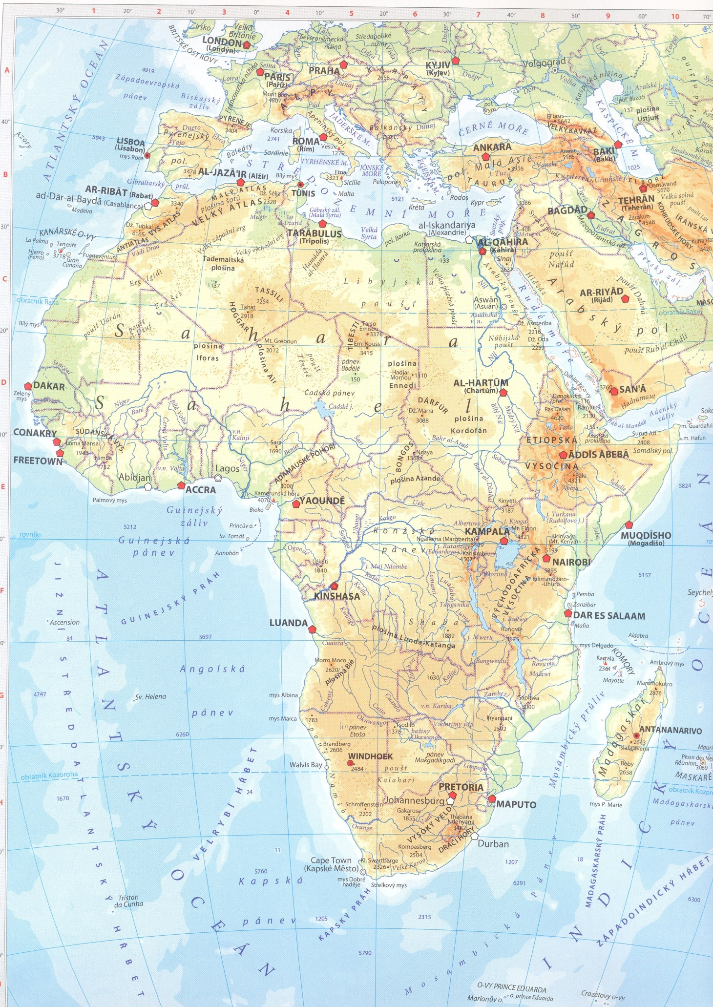
Viktoriiny vodopády
Zambezi
Poušť Namib
Kalahari
Atlantský oceán
Dračí hory
Indický oceán

Slide 5
Státy jižní Afriky
Jihoafrická republika (JAR) – nejvýznamnější stát
Angola, Namibie, Zambie, Zimbabwe, Mosambik, Botswana, Svazijsko, Lesotho
Leží v jižní Africe jižně od 10 jižní rovnoběžky
Povrch tvoří vysočiny, náhorní plošiny, Dračí hory
Podnebí tropické a subtropické, suché
Výskyt pouští – Kalahari, Namib

Slide 6
Hospodářství států jižní Afriky (mimo JAR):
Podprůměrné, možnost růstu
Těžba a vývoz nerostných surovin
Primitivní zemědělská výroba
Rozvoj cestovního ruchu – národní parky, ochrana přírody, safari

Slide 7
Nerostné bohatství – velké:
Měděný pás – černé uhlí, barevné a drahé kovy, diamanty, nově ropa a zemní plyn
Průmysl: těžební (vývoz), textilní, potravinářský
Zemědělství: primitivní, samozásobitelské
Plodiny: kukuřice, tropické a subtropické ovoce, víno, cukrová třtina, tabák, bavlník
Chov skotu, rybolov

Slide 8
JIHOAFRICKÁ REPUBLIKA - JAR
Hlavní město Pretoria
Významný přístav Kapské město
[obr. 1]
největší město Johannesburg

Slide 9
Hospodářsky nejvyspělejší stát Afriky
patří mezi vysoce rozvinuté státy světa
Obrovské nerostné bohatství – Měděný pás
Černé uhlí, železná ruda a barevné kovy,
zlato, platina a diamanty (nejvíce na světě)
Průmysl: rozvinuty všechny obory
Hutní, strojírenský, chemický, potravinářský
Zemědělství: mechanizace, vysoké výnosy
Obiloviny, bavlník, tabák, subtropické ovoce, víno, cukrová třtina
Chov skotu, drůbeže, rybolov

Slide 10
Obyvatelstvo:
Největší podíl bílé rasy ze všech států Afriky
Búrové - potomci Evropanů (holandských kolonistů)
Apartheid
– politický systém (1948 – 1994)
Umělé oddělení lidí bílé a černé rasy
Zvýhodnění bělošské menšiny
Boj za práva černochů – Nelson Mandela
Dnes demokracie, ale stálé nepokoje
Bílé obyvatelstvo v menšině, ale ekonomicky silnější (vzdělání)

Slide 11
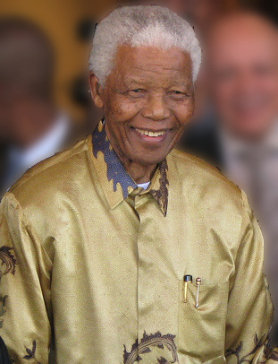
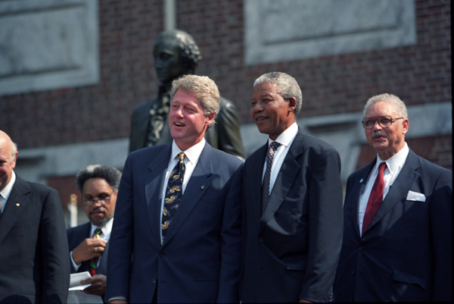
Nelson Mandela
Bojovník za práva černých, později prezident JAR
Držitel Nobelovy ceny za mír
[obr. 3]
[obr. 2]

Slide 12
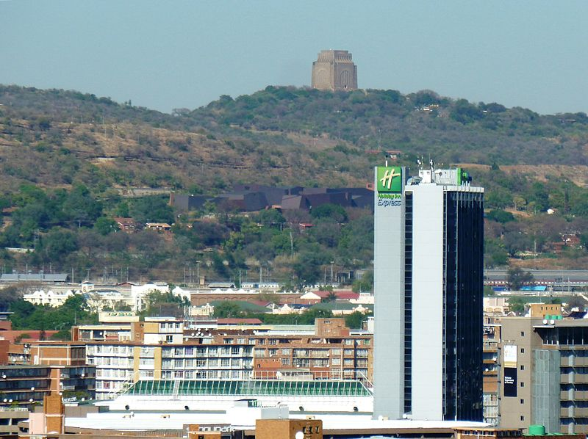
Pretoria
[obr. 4]

Slide 13
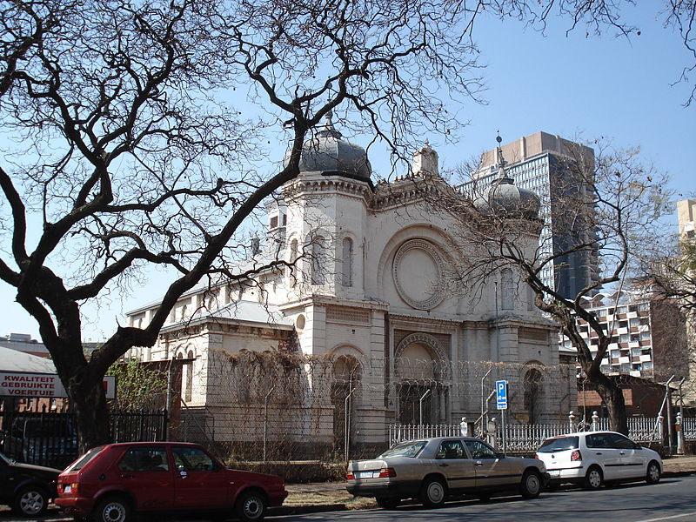
Pretoria
[obr. 5]

Slide 14
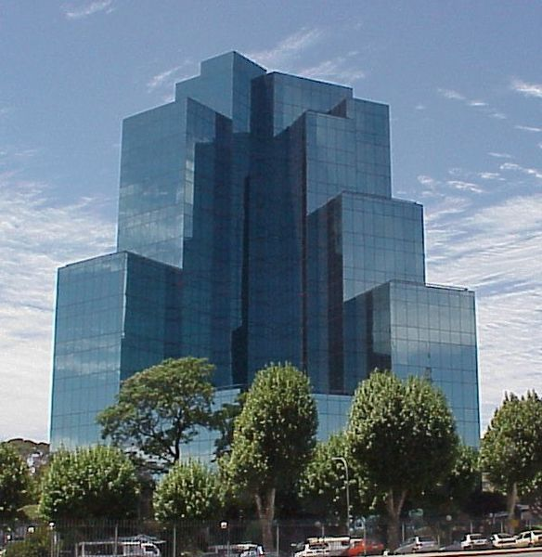
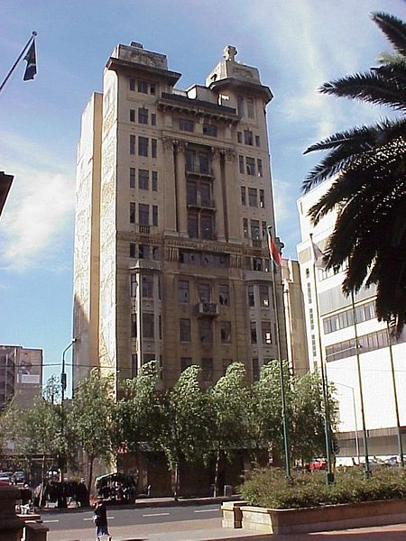
Johannesburg
[obr. 6]
[obr. 7]

Slide 15
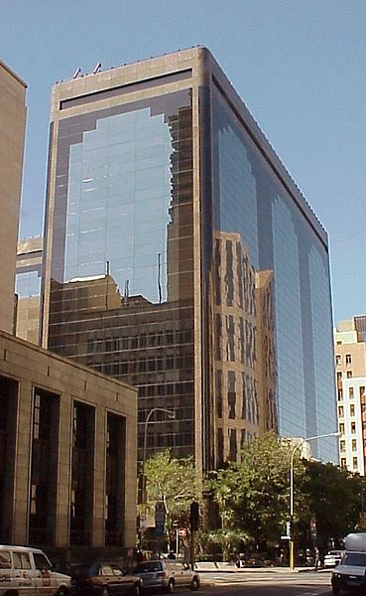
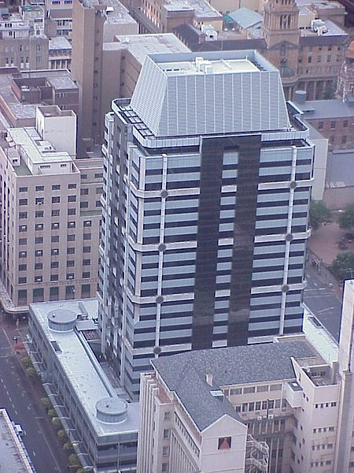
Johannesburg
[obr. 8]
[obr. 9]

Slide 16
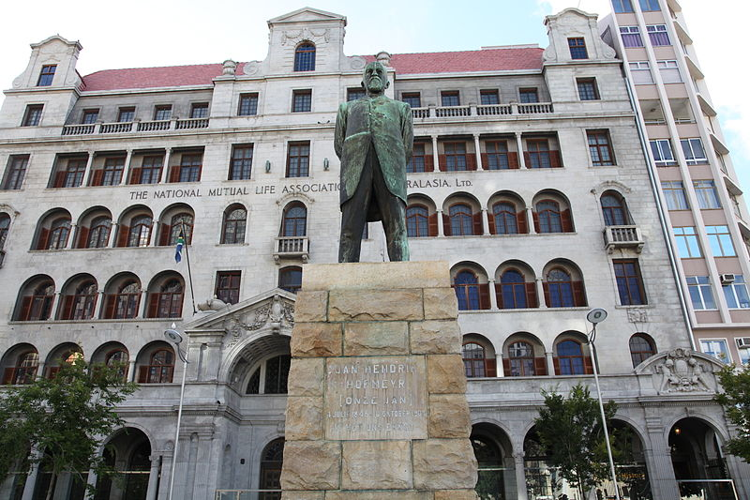
Kapské město
[obr. 10]

Slide 17
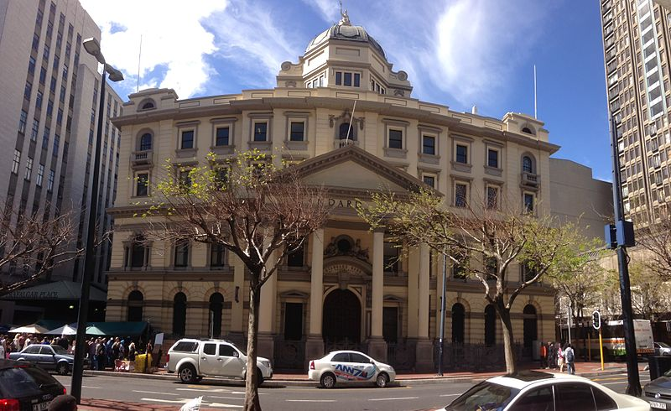
Kapské město
[obr. 11]

Slide 18
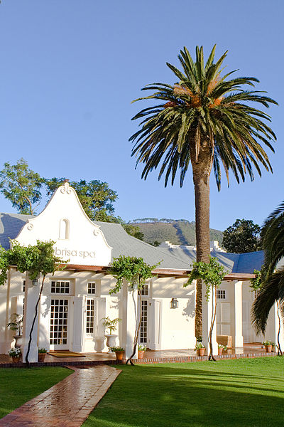
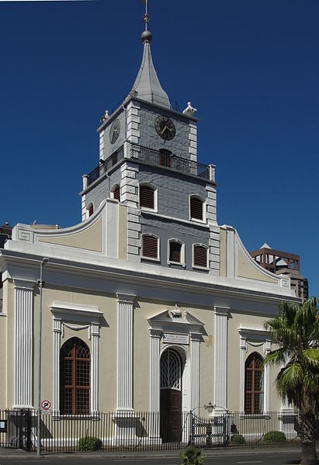
Kapské město
[obr. 12]
[obr. 13]

Slide 19
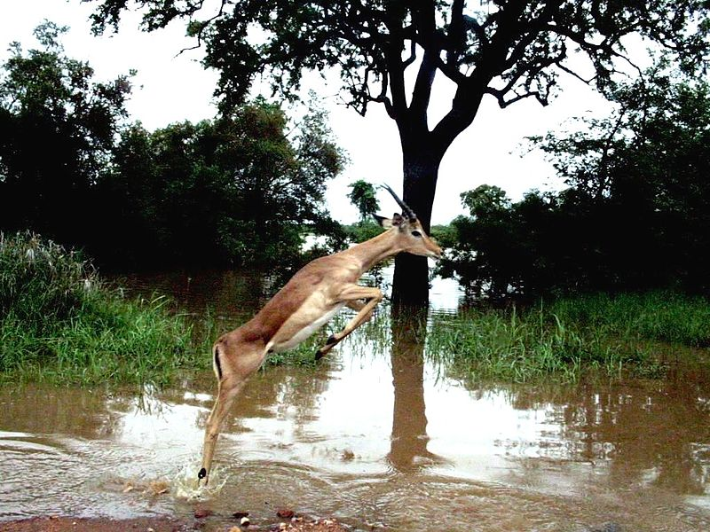
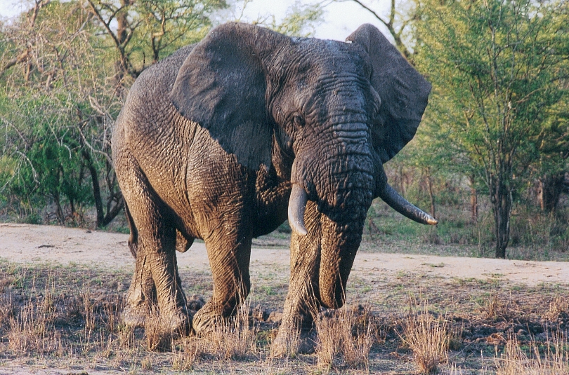
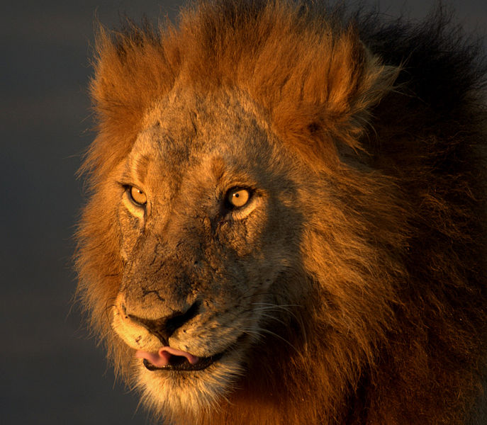
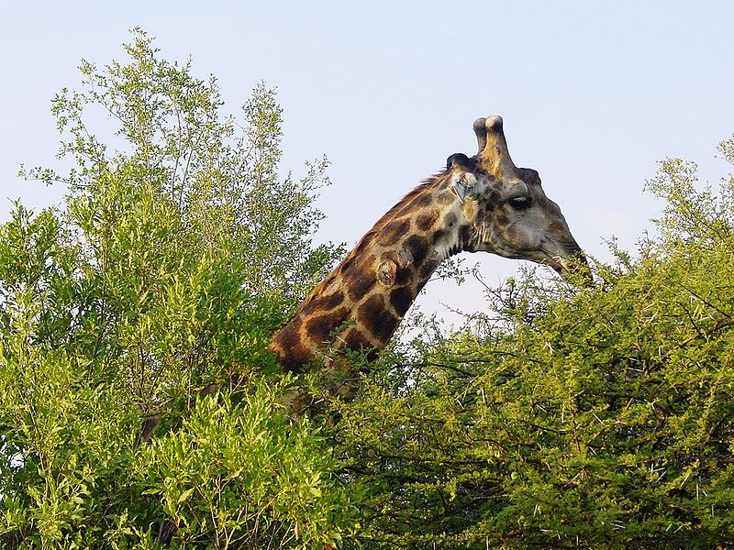
[obr. 17]
Krugerův národní park
[obr. 16]
[obr. 14]
[obr. 15]

Slide 20
ANGOLA
Hlavní město Luanda
Dlouhá občanská válka
[obr. 18]
Zemědělství: kukuřice, banány, cukrová třtina, kávovník, bavlník
Bohatá naleziště nerostných surovin – ropa
Růst hospodářství

Slide 21
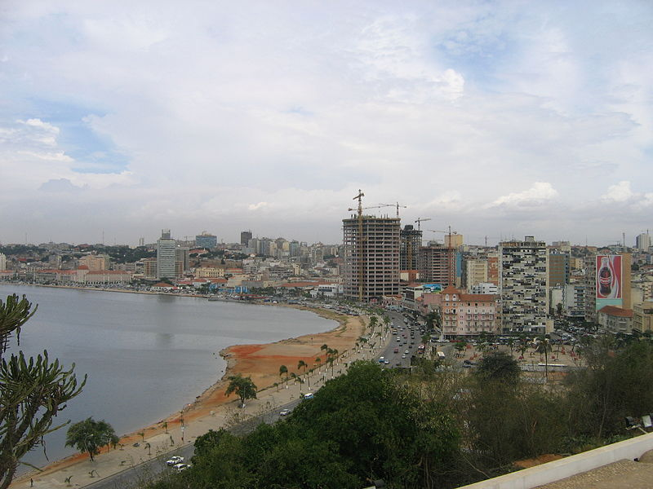
Luanda
[obr. 19]

Slide 22
MOSAMBIK
Hlavní město Maputo
naleziště nerostných surovin – Měděný pás
Málo využíváno
[obr. 20]
Dlouhá občanská válka – velká chudoba

Slide 23
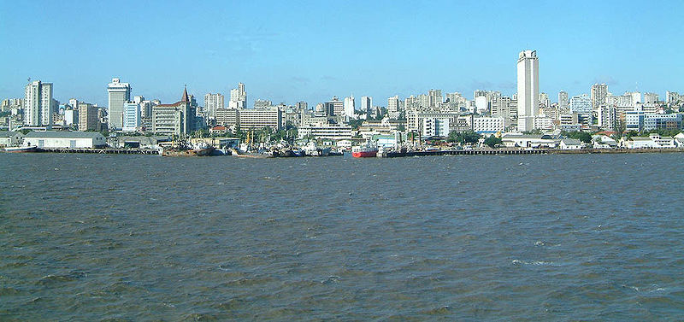
Maputo
[obr. 21]

Slide 24
NAMIBIE
Získala nezávislost
až v roce 1990
Bohatá naleziště nerostných surovin
[obr. 22]
Velké sucho - poušť Namib
Velmi řídké osídlení

Slide 25
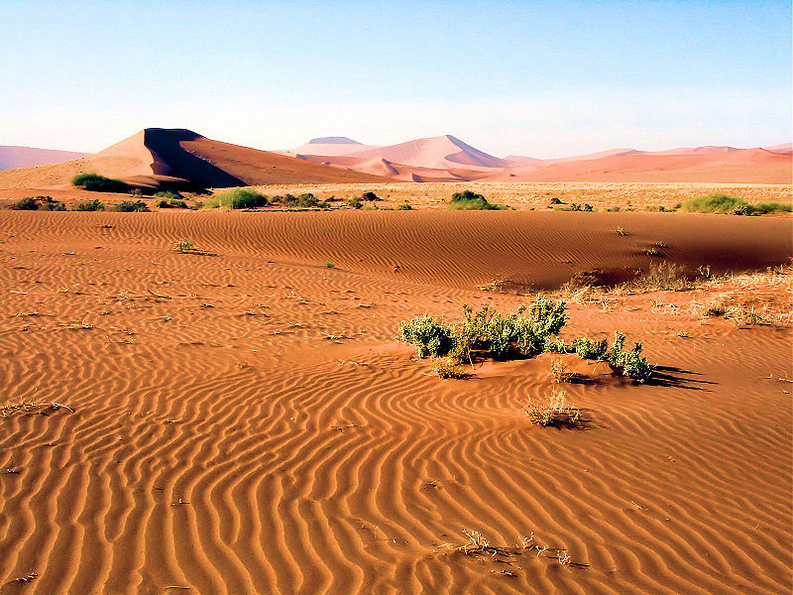
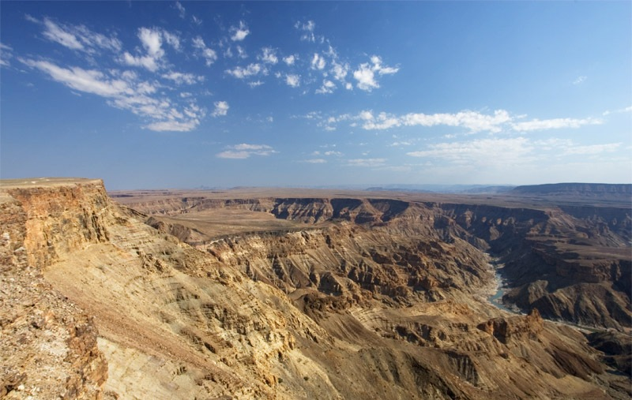
[obr. 24]
[obr. 23]

Slide 26
ZÁKLADNÍ ŠKOLA OLOMOUC příspěvková organizace MOZARTOVA 48, 779 00 OLOMOUC tel.: 585 427 142, 775 116 442; fax: 585 422 713 email: kundrum@centrum.cz; www.zs-mozartova.cz
Seznam použité literatury a pramenů:
SVATOŇOVÁ, H.; KOLEJKA, J.: Zeměpis – Amerika, Afrika, 1. díl pro 7. ročník ZŠ nebo sekundy víceletých gymnázií. Brno: Nová škola, s.r.o. 2012. 96 s. IBSN 978-80-7289-383-6
DVOŘÁK, J.: Zeměpis 7 – učebnice pro základní školy a víceletá gymnázia. Plzeň: Fraus 2005. 128 s. ISBN 80-7238-304-3
Školní atlas světa – pro základní školy a víceletá gymnázia. Praha: Kartografie 2008. 175 s.
Použité zdroje:
Nečíslovaný obrazový materiál je použit z galerie obrázků a klipartů Microsoft Office.

Slide 27
Strana 3, 4
Mapa Afriky
Školní atlas světa – pro základní školy a víceletá gymnázia. Praha: Kartografie 2008. 175 s.
Strana 8
[obr.1] [cit. 2013-11-16]. Dostupný pod licencí Public domain na
WWW:<http://commons.wikimedia.org/wiki/File:Flag_of_South_Africa.svg>
Strana 11
[obr.2] [cit. 2013-11-16]. Dostupný pod licencí Public domain na
WWW:<http://commons.wikimedia.org/wiki/File:Nelson_Mandela-2008_(edit).jpg>
Strana 11
[obr.3] [cit. 2013-11-16]. Dostupný pod licencí Public domain na
WWW:<http://commons.wikimedia.org/wiki/File:Bill-Clinton-with-Nelson-Mandela.jpg>
Strana 12
[obr.4] [cit. 2013-11-16]. Dostupný pod licencí Public domain na
WWW:<http://commons.wikimedia.org/wiki/File:Pretoria,_uitsig_na_monument.jpg>
Strana 13
[obr.5] [cit. 2013-11-16]. Dostupný pod licencí Public domain na
WWW:<http://commons.wikimedia.org/wiki/File:Old_Sinagogue,_Pretoria.JPG>

Slide 28
Strana 14
[obr.6] [cit. 2013-11-16]. Dostupný pod licencí Public domain na
WWW:<http://commons.wikimedia.org/wiki/File:AutoGen.jpg?uselang=cs>
Strana 14
[obr.7] [cit. 2013-11-16]. Dostupný pod licencí Public domain na
WWW:<http://commons.wikimedia.org/wiki/File:Barbican1.jpg?uselang=cs>
Strana 15
[obr.8] [cit. 2013-11-16]. Dostupný pod licencí Public domain na
WWW:<http://commons.wikimedia.org/wiki/File:28Harrison.jpg?uselang=cs>
Strana 15
[obr.9] [cit. 2013-11-16]. Dostupný pod licencí Public domain na
WWW:<http://commons.wikimedia.org/wiki/File:111Commissioner1.jpg?uselang=cs>
Strana 16
[obr.10] [cit. 2013-11-16]. Dostupný pod licencí Public domain na
WWW:<http://commons.wikimedia.org/wiki/File:Onze_Jan_on_Church_Square.jpg?uselang=cs>
Strana 17
[obr.11] [cit. 2013-11-16]. Dostupný pod licencí Public domain na
WWW:<http://commons.wikimedia.org/wiki/File:Old_Standard_Bank_head_quarters_2.JPG?uselang=cs>

Slide 29
Strana 18
[obr.12] [cit. 2013-11-16]. Dostupný pod licencí Public domain na
WWW:<http://commons.wikimedia.org/wiki/File:Mount_Nelson_Hotel_(3464450061).jpg?uselang=cs>
Strana 18
[obr.13] [cit. 2013-11-16]. Dostupný pod licencí Public domain na
WWW:<http://commons.wikimedia.org/wiki/File:Lutheran_Church,_Strand_Street.JPG?uselang=cs>
Strana 19
[obr.14] [cit. 2013-11-16]. Dostupný pod licencí Public domain na
WWW:<http://commons.wikimedia.org/wiki/File:Giraffa_camelopardalis_Kruger_Park.JPG>
Strana 19
[obr.15] [cit. 2013-11-16]. Dostupný pod licencí Public domain na
WWW:<http://commons.wikimedia.org/wiki/File:L%C3%B6we_im_Kruger_National_Park.jpg>
Strana 19
[obr.16] [cit. 2013-11-16]. Dostupný pod licencí Public domain na
WWW:<http://commons.wikimedia.org/wiki/File:Elephants_du_Kruger.jpg>
Strana 19
[obr.17] [cit. 2013-11-16]. Dostupný pod licencí Public domain na
WWW:<http://commons.wikimedia.org/wiki/File:Impala_leaping_from_water.jpg>

Slide 30
Strana 20
[obr.18] [cit. 2013-11-16]. Dostupný pod licencí Public domain na
WWW:<http://commons.wikimedia.org/wiki/File:Flag_of_Angola.svg>
Strana 21
[obr.19] [cit. 2013-11-16]. Dostupný pod licencí Public domain na
WWW:<http://commons.wikimedia.org/wiki/File:Luanda_from_Fortaleza_Feb_2006.jpg>
Strana 22
[obr.20] [cit. 2013-11-16]. Dostupný pod licencí Public domain na
WWW:<http://commons.wikimedia.org/wiki/File:Flag_of_Mozambique.svg>
Strana 23
[obr.21] [cit. 2013-11-16]. Dostupný pod licencí Public domain na
WWW:<http://commons.wikimedia.org/wiki/File:Maputo.jpg>
Strana 24
[obr.22] [cit. 2013-11-16]. Dostupný pod licencí Public domain na
WWW:<http://commons.wikimedia.org/wiki/File:Flag_of_Namibia.svg>
Strana 25
[obr.23] [cit. 2013-11-16]. Dostupný pod licencí Public domain na
WWW:<http://commons.wikimedia.org/wiki/File:NamibNaukluftParkDunes.JPG>
Strana 25
[obr.24] [cit. 2013-11-16]. Dostupný pod licencí Public domain na
WWW:<http://commons.wikimedia.org/wiki/File:FishriverCanyon01.jpeg>

